Slide 1
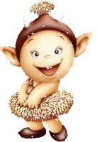
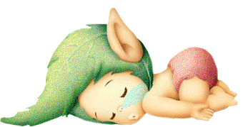
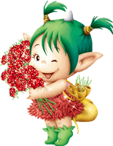
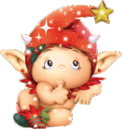
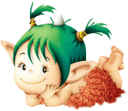
Задачы матэматычнага зместу на аснове казак

Slide 2
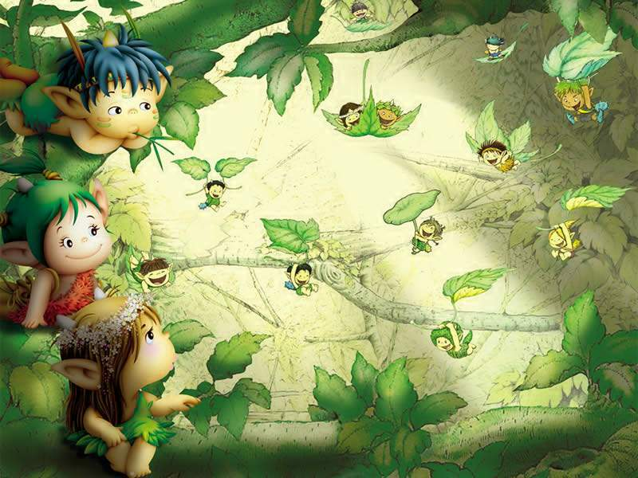
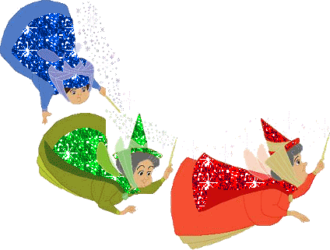

Slide 3
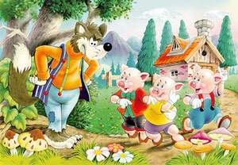
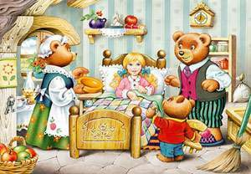
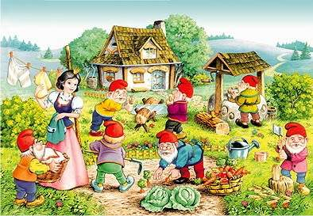
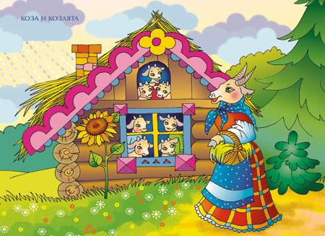
; «Тры мядзведзі»; «Воўк і сямёра казлянят»; «Беласнежка і сем гномоў»;
«Дванаццаць месяцаў»; «Алі-Баба і 40 разбойнікаў» …

Slide 4
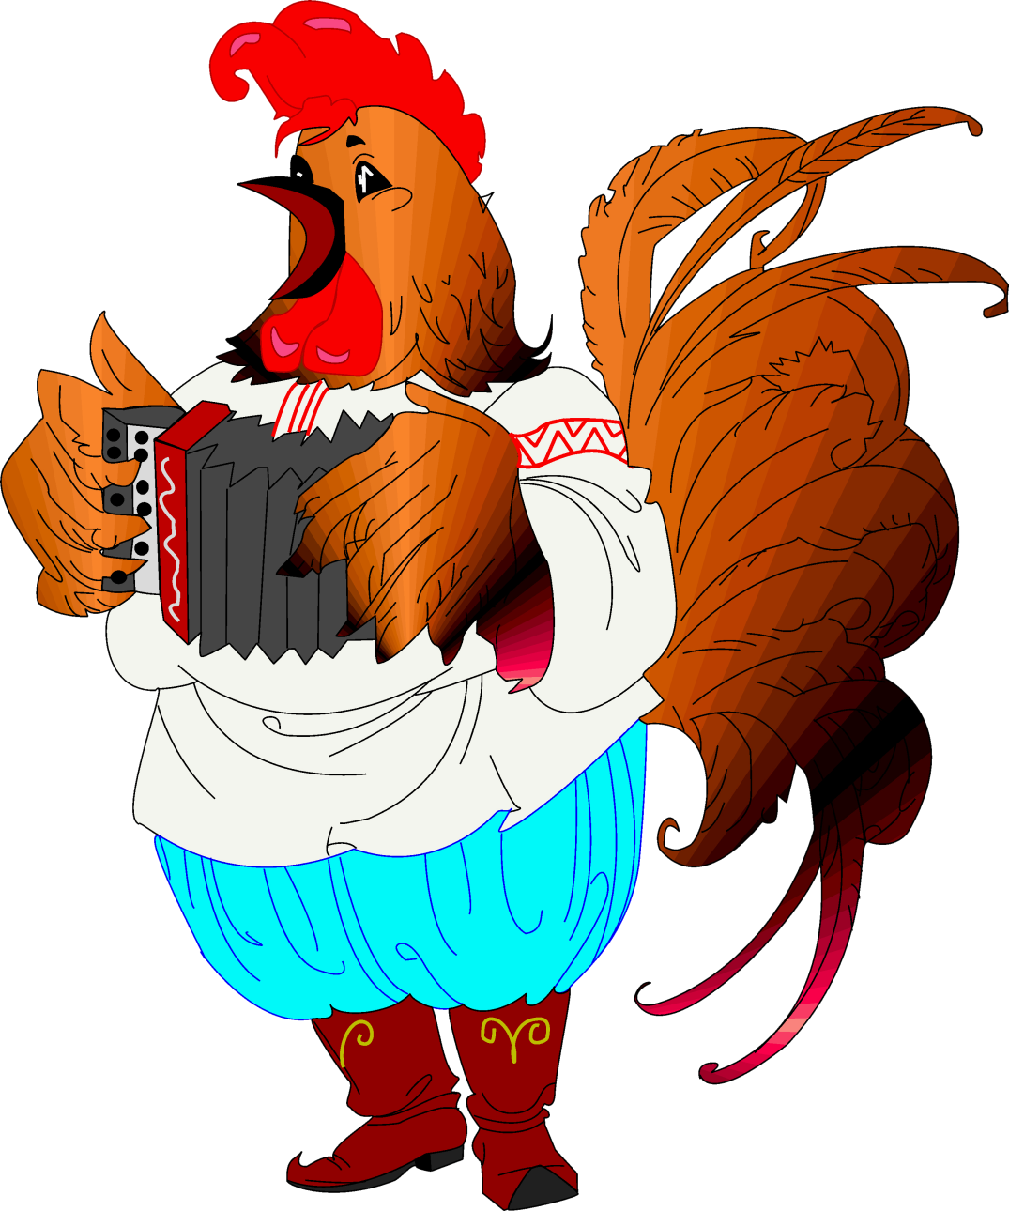
Задача Пеўніка

Slide 5
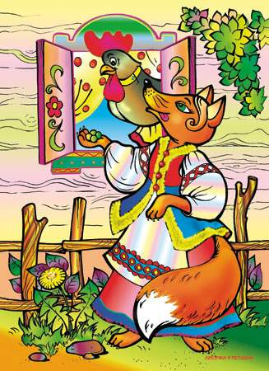
Калі два пеўнікі закукарэкаюць , то Міця прачнецца.
Колькі пеўнікаў павінна пракукарэкаць, каб прачнуліся Міця, яго сястра Маша і іх бацькі?
Адказ: два

Slide 6
Задача Чырвонай Шапачкі

Slide 7
Чырвоная Шапачка ішла да бабулі 1 гадзіну 20 мінут, а зваротны шлях заняў у яе 80 мінут, хаця ішла яна з той самай скорасцю.
Як гэта магло стацца?
Адказ:
1 г. 20 мін. = 80 мін.

Slide 8
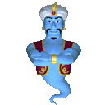
Задача Аладдзіна

Slide 9
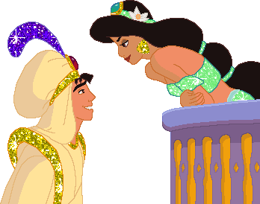
Аладдзін стаіць перад скрыняй са скарбам. Каб замок адкрыўся, трэба набраць шыфр: гэта найменшы натуральны чатырохзначны лік, запісаны рознымі лічбамі.
Які шыфр яму трэба набраць?
Адказ: 1023

Slide 10
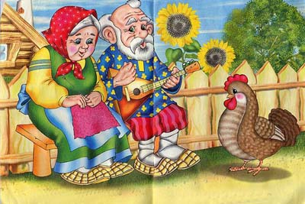
Задача Курачкі-Рабай

Slide 11
Адно яйко трэба варыць
5 мінут. Колькі часу неабходна, каб зварыць 6 яек ?
Адказ: 5 мінут

Slide 12
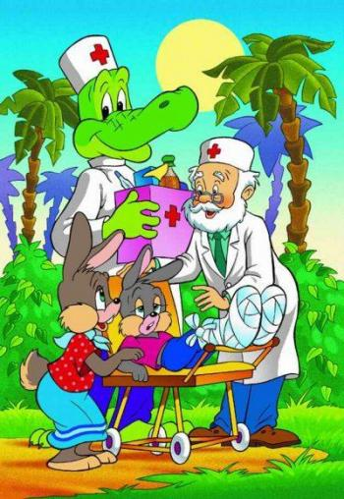
Задача Доктара Айбаліта

Slide 13
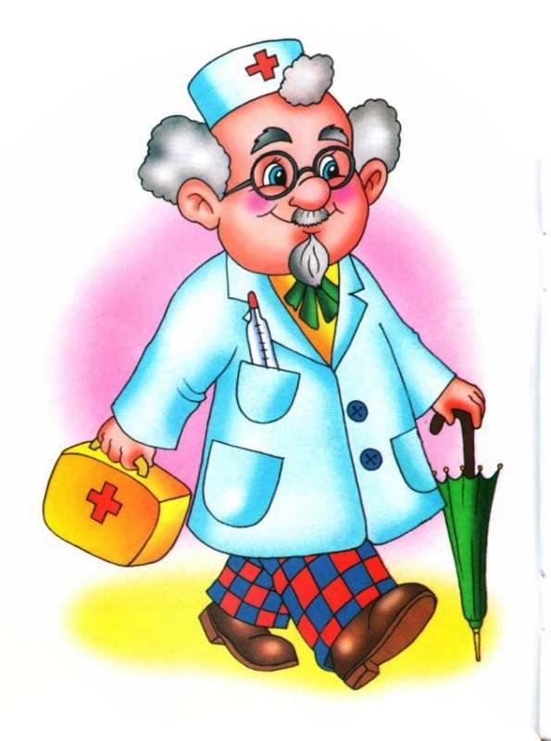
Доктар прыпісаў
тры ўколы.
Праз паўгадзіны -
ўкол.
Праз колькі
гадзін будуць
уведзены ўсе
ўколы?
Адказ: 1 г.

Slide 14
Задача асілкаў

Slide 15
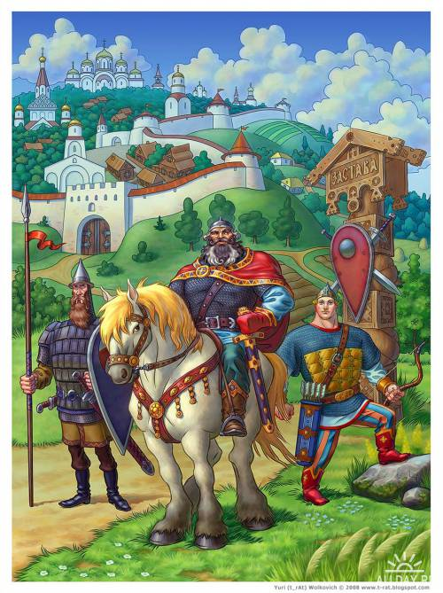
Тройка коней
прабегла 30км.
Якую адлегласць
пробег кожны конь ?
Адказ: 30 км

Slide 16
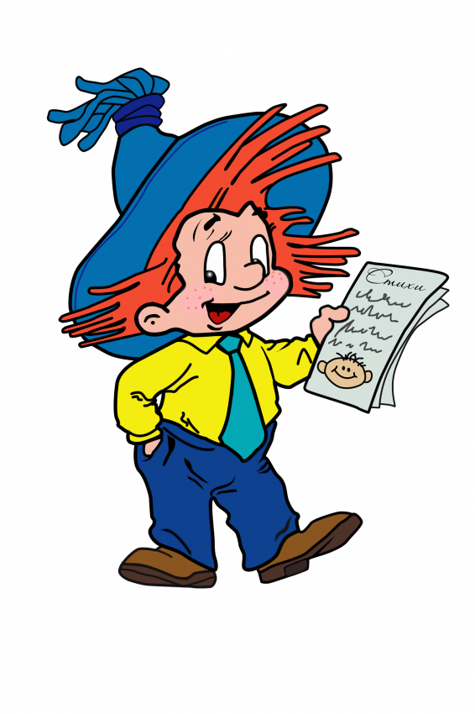
Задача Нязнайкі

Slide 17
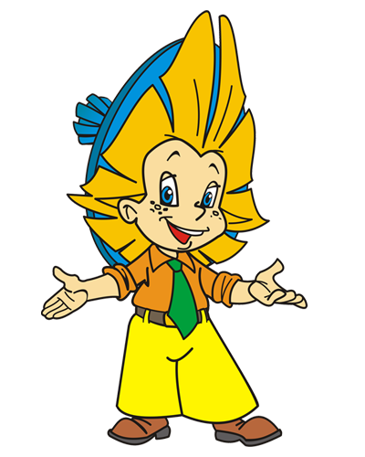
Прафесар ложыцца спаць у восем гадзін.
Будзільнік заводзіць на дзевяць. Колькі часу будзе спаць прафесар?
Абказ: 1 г.

Slide 18
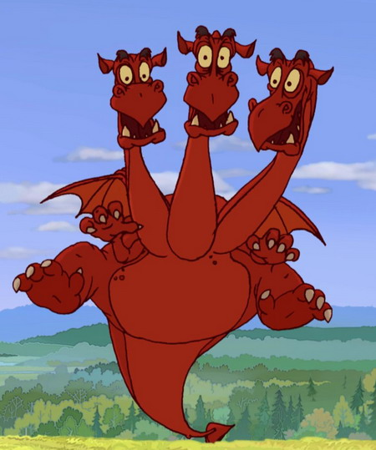
Задача Змея-Гарынавіча

Slide 19
Скорасць Змея Гарынавіча па ветры роўна 54 км/г, а яго скорасць супраць ветру – 46 км/г.
Знайдзіце скорасць ветру і скорасць Змея Гарынавіча.
Адказ:
скорасць ветру – 4 км/г, скорасць Змея – 50 км/г

Slide 20
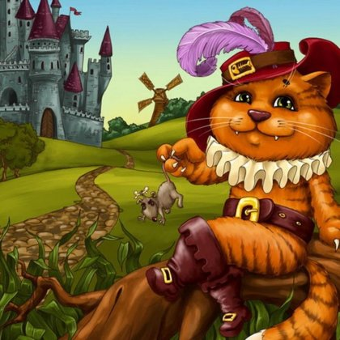
Задача Ката ў ботах

Slide 21
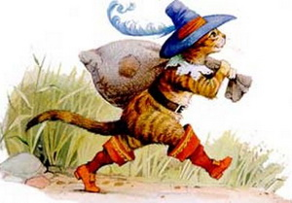
Мельнік прыйшоў у млын. У кожным з 4 кутоў ён убачыў па 3 мяхі, на кожным мяху сядзелі па 3 кошкі, а кожная кошка мела пры сабе 3^{х} кацянят. Колькі ног было ў млыне?
Адказ: 2 нагі, астатнія лапы

Slide 22
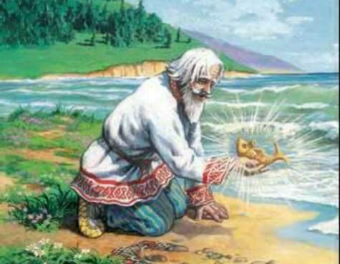
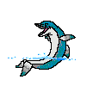
Задача Залатой Рыбкі

Slide 23
Вярнуўшыся з рыбалкі, стары сказаў жонцы: «Маса залатой рыбкі, якую я сёння злавіў,
1 кг плюс палавіна яе уласнай масы».
Якая ж маса рыбкі?
Адказ: 2 кг

Slide 24
Задача Вінні-Пуха

Slide 25
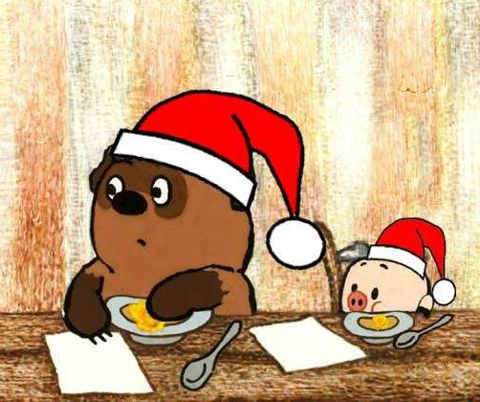
На стале гарэлі 7 свечак,
2 свечкі патухлі. Колькі
свечак засталося на
стале?
Адказ: 2

Slide 26
Задача Мюнхаўзена

Slide 27
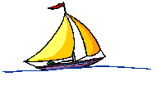
Барон Мюнхаўзен і яго сябар Гулівер падышлі да ракі. На беразе адзін з іх заўважыў лодку, у якой мог пераправіцца толькі адзін чалавек. Сябры не ўмелі плаваць , але яны змаглі пераправіцца праз раку.
Як гэта магло стацца?
Адказ: Яны падышлі да ракі з розных берагоў

Slide 28
Царская задача
Notes:
№ 17, стр. 25, Петерсон, 3 класс, часть 1

Slide 29
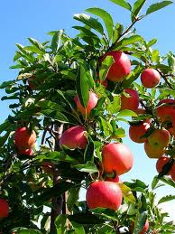
Селянін прыйшоў да цара і папрасіў: «Цар, дазволь мне ўзяць 1 яблык з твайго саду».
Цар дазволіў. Пайшоў селянін у сад і бачыць: уесь сад акружаны трайной агароджай, у
кожнай агароджы ёсць адныя вароты, і каля кожных варот стаіць вартаўнік.
Першы вартаўнік сказаў: «Вазьмі, але пры выхадзе аддасі мне палавіну тых яблыкаў, якія ў цябе будуць, і яшчэ адзін яблык. Тое ж самае сказалі і два іншыя вартаўнікі.
Колькі яблыкаў павінен узяць селянін, каб аддаўшы тое, што просяць вартаўнікі, прынесці да дому адзін яблык?
Задача: на зваротны ход.
: 2
–1
: 2
–1
: 2
–1
?
1
Адказ: 22

Slide 30
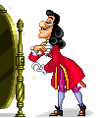
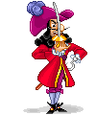
Героі казак думаюць, што вам
спадабаліся прапанаваныя задачы і просяць
прыдумаць казачныя задачы для іх.

